Slide 1
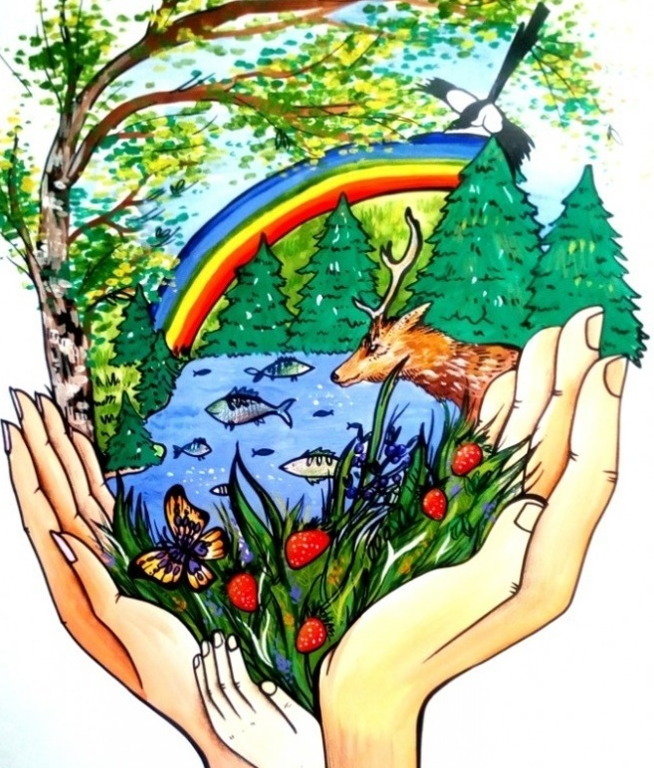
Внеклассное мероприятие на тему
«Природа – экология – безопасность – мы»
Выполнила Рыжакова Нина Юрьевна

Slide 2
«Можно, пожалуй, сказать, что назначение человека как бы заключается в том, чтобы уничтожить свой род, предварительно сделав земной шар непригодным для обитания». Жан Батист Ламарк

Slide 3
Проблемная ситуация «Нужны ли комары?»

Slide 4
Взаимосвязи в природе

Slide 5
Экология – это наука о взаимоотношениях организмов с окружающей средой

Slide 7
Всё связано со всем

Slide 8
Всё должно куда-то уходить
Природный мир - круговорот, где ничто не исчезает, а переходит из одной формы в другую.

Slide 9
Природа знает лучше
Нужно создавать условия для того, чтобы природные объекты существовали так, как для них наиболее естественно, и сами регулировали себя.

Slide 10
За всё приходится чем-то платить

Slide 11
Виртуальный экологический рейд: «Какие законы нарушены?»

Slide 12
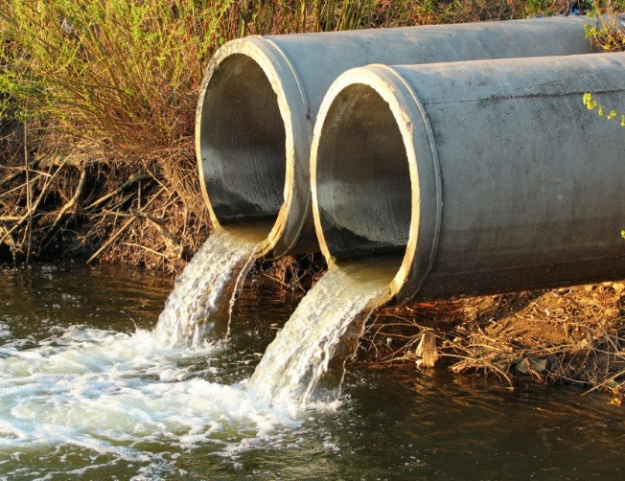
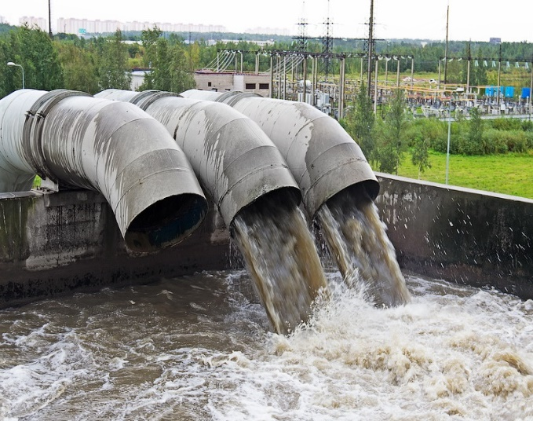
Ситуация 1.
Завод сбросил в реку сточные воды,
загрязненные ядовитыми веществами. Чем это
грозит водоему и жителям города? Какой
экологический закон нарушен? И как правильно
действовать в этой ситуации?

Slide 13
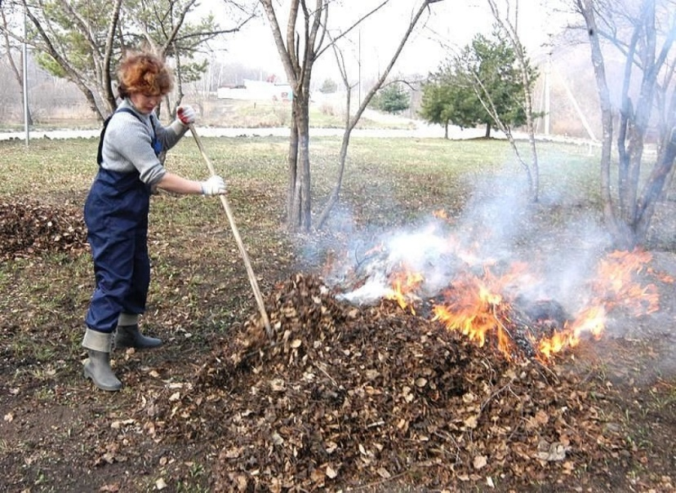
Ситуация 2.
Что-то трудно становится дышать! Ага, это дворники сжигают листву, чтобы не вывозить ее за город. Чем это грозит нам и какой экологический закон дворники нарушают?

Slide 14
Ситуация 3
В цветочном магазине продаётся удобрение «биогумус». На упаковке написано, что это удобрение произведено из обыкновенного мусора, а произвёл его необыкновенный червяк, выведенный калифорнийскими учёными! Он очень прожорлив и поедает любой органический материал: опилки, бумагу, картон, гнилые овощи и т.д., превращая всё это в чрезвычайно ценное органическое удобрение – биогумус. А вот полиэтилен, металл и стекло червяк не ест, он его просто не переваривает.

Slide 15
Ситуация 4
Мы выехали за город, в дачный посёлок. Когда-то тут было болото, весело квакали лягушки, тучей клубились комары. Но дачники решили избавиться от болота и начали его осушать. К каким последствиям для леса и речки это может привести? Какой закон нарушают люди, желая улучшить природу?

Slide 16
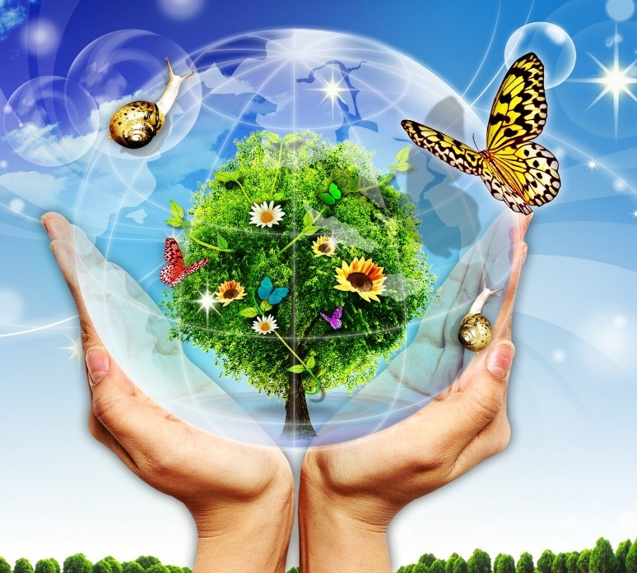
Берегите эти земли, эти воды,
Даже малую былиночку любя.
Берегите всех зверей внутри природы,
Убивайте лишь зверей внутри себя!
Е.Евтушенко

